Slide 1
資訊系統設計程序/制度設計 電腦作業編寫原則
P00026規章及表單管理辦法

Slide 2
資訊系統設計程序
制度設計
程式設計
實施維護
履歷建立
作業實施
編寫原則
基礎建檔
程式派送
帳號申請
排程申請
安裝確認
系統設計
程式開發
作業維護
系統文件
資料字典
異常管理
帳號管理
授權申請
欄位異動
磁碟管理
設計規範
自主檢查
作業交接

Slide 3
制度設計原則
制度設計
系統設計
程式設計
實施維護
見林後見樹：
先定義管理規則(母法)，再談細則、電腦作業說明。
追求合理化流程，方能形成制度。
一次輸入、多層次運用。
環環相扣、相互勾稽。
經由「異常管理+多次催辦+OA」的機制來落實制度。
反覆檢討制度之管理機能是否有發揮。
管理
制度化
制度
表單化
表單
電腦化
異常
跟催

Slide 4
電腦作業編寫原則說明
制度設計
系統設計
程式設計
實施維護
章節架構 | 規定內容
封面 | 標示規章名稱、適用範圍、規章編號、制定部門、原訂/新訂日期、標示警語「本著作非經著作權人同意，不得轉載、翻印或轉售」、著作權人。
目錄 | 將各條文標題及頁次標示，若有分章節則將各章節標題及條文標題標示。
綱要 (第一章) | 編定電腦作業之主要作業關聯及表單、螢幕之簡要說明。
流程圖 (第二章) | 繪製電腦作業流程圖以說明電腦作業流程及各項螢幕、表單之關聯。
表單、螢幕說明 (第三章起) | 依序將各表單（螢幕）各自編為不同章別。
附件 (最後一章) | 需列舉各作業所使用之代號或其他相關資料時，另以附件補充。

Slide 5
電腦作業表單、螢幕設計說明(1/2)
制度設計
系統設計
程式設計
實施維護
規定類別 | 規定內容
格式 | 依「規章及表單管理辦法」之規定電腦作業說明一律以A4紙張橫式橫寫之方式編印。 項次（段落章節）標示方式統一規定為：一、﹝一﹞、1. 、﹝1﹞、A. 、a.
設計說明 | 應繪製輸出入表單或螢幕之格式、欄位名稱及欄位長度。 訂定欄位位數表示方式，例：文字長度X(3)、數字長度9(15,2) 。 前後關聯作業欄位位數應一致。
命名原則 | 表單名稱統一為：一單一品者為「單」，一單多品者為「表」。 螢幕名稱統一為：供基礎資料建檔者，稱為「XXXX建檔」；供異動資料輸入者，名為「XXXX輸入」；僅供查詢資料者，則為「XXXX查詢」。

Slide 6
電腦作業表單、螢幕設計說明(1/2)
制度設計
系統設計
程式設計
實施維護
規定類別 | 規定內容
類 別 | 說明所屬種類，計區分為人工表單、輸/出入表單、輸/出入螢幕及查詢螢幕等項。
功 能 | 說明表單或螢幕之主要用途。
使用部門 | 填載表單或螢幕之使用部門名稱，如採購部門、會計部門。
使用時機 | 說明表單或螢幕於何種狀況下使用。
使用方法 | 螢幕應說明由何職務別人員使用、執行何工作內容及發揮何種作業機能。 表單應依照表單各聯流程詳細說明各流經部門，由何職務別人員經辦、執行何工作內容及擬發揮何種作業機能。
欄位說明 | 資料性質用途、資料來源、計算方式及公式、資料代碼及意義、應行注意事項等。 輸出入螢幕應述明各欄位異常管制要點。 輸出報表應述明依哪些欄位為「跳頁依據」、「列表順序」及「合計條件」。 電腦處理簡要說明及應注意事項。
保存期限 | 電腦檔案或表單之保存期限。 若因會計原則或其他需要需以光碟形式保存者，須說明之。
出表方式 | 批次處理機房列表或連線(ON-LINE)及時列表。
作業流程 | 各表單填寫聯數及各聯流程。

Slide 7
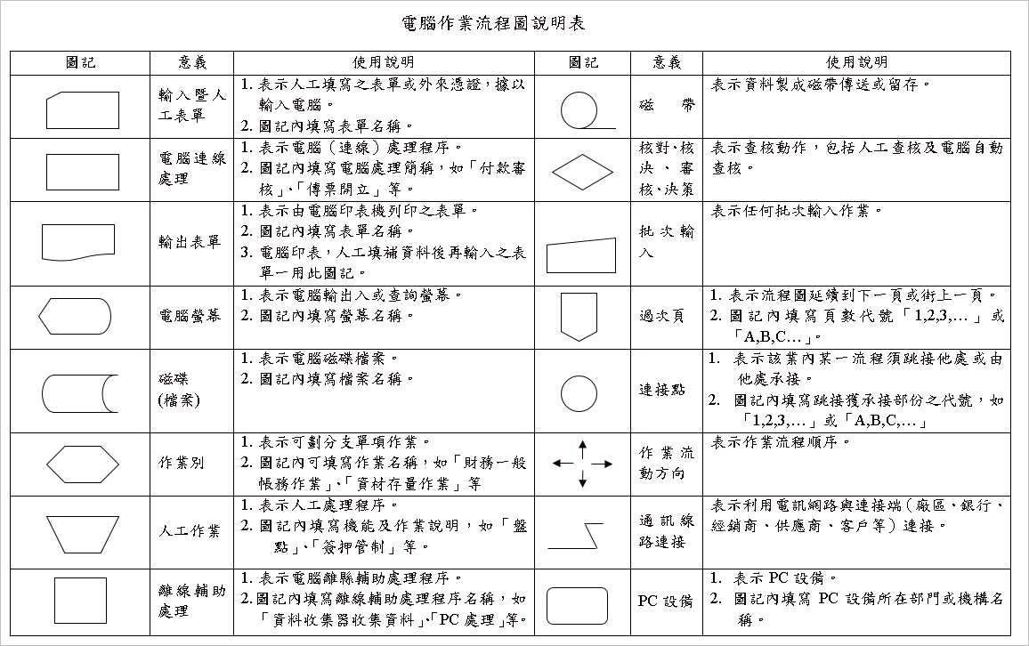
電腦作業流程圖說明表
制度設計
系統設計
程式設計
實施維護

Slide 8
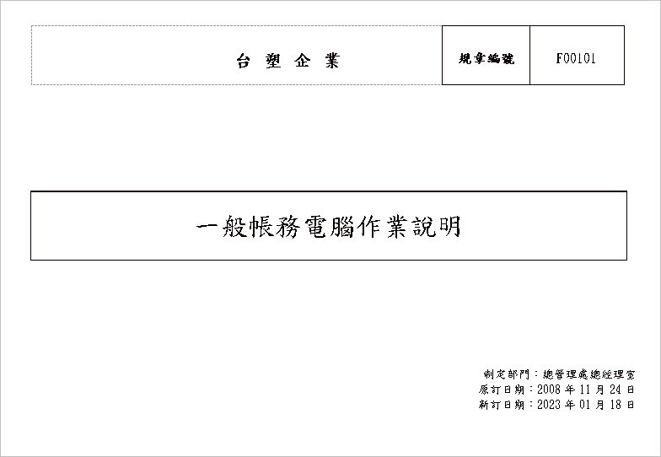
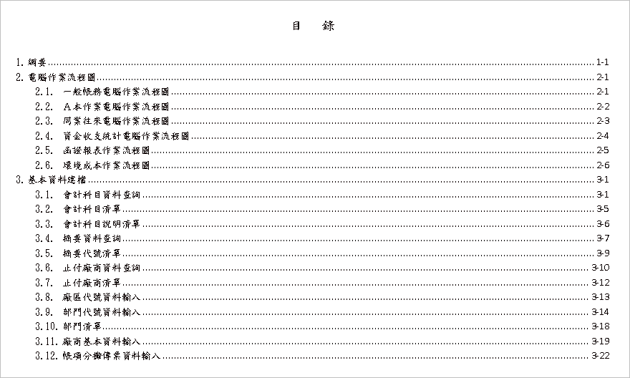
電腦作業說明-案例(1/4)
案例
制度設計
系統設計
程式設計
實施維護
封面
目錄

Slide 9
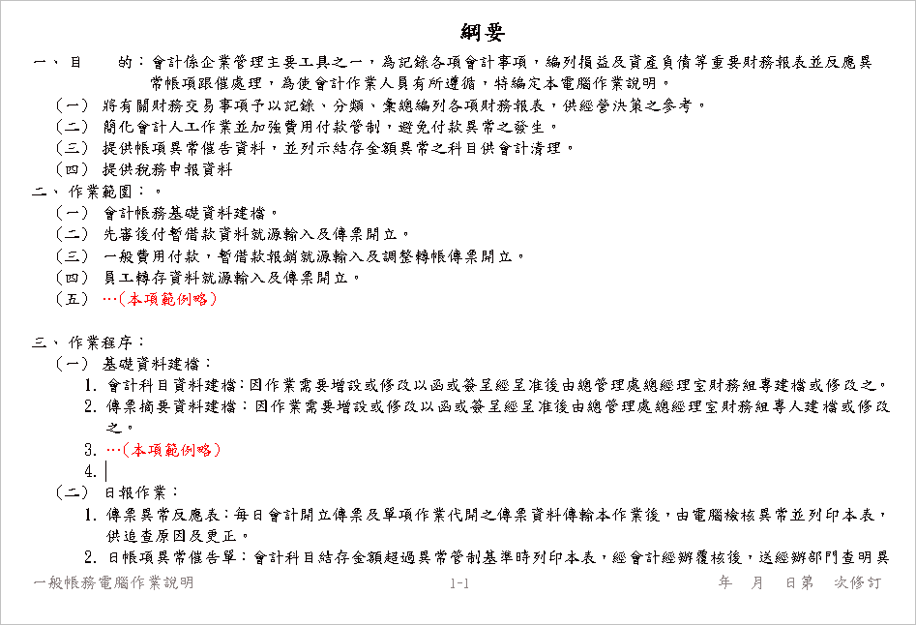
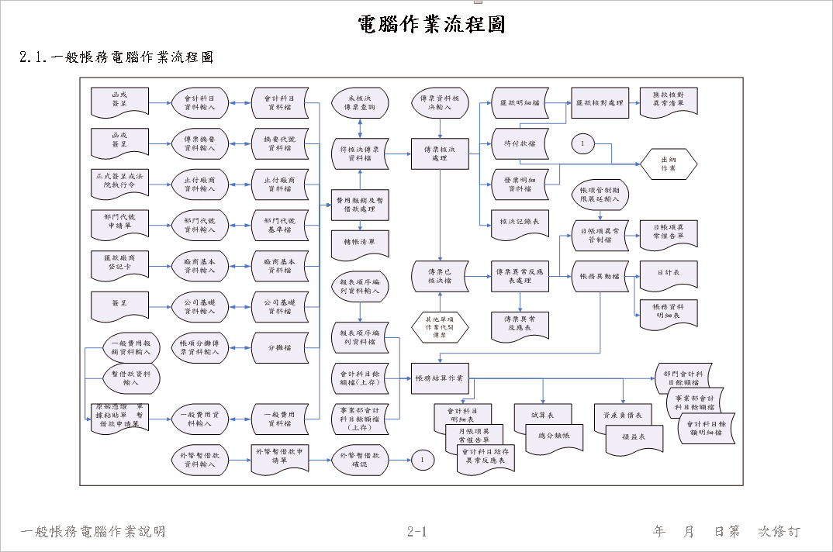
電腦作業說明-案例(2/4)
案例
制度設計
系統設計
程式設計
實施維護
綱要
電腦作業流程

Slide 10
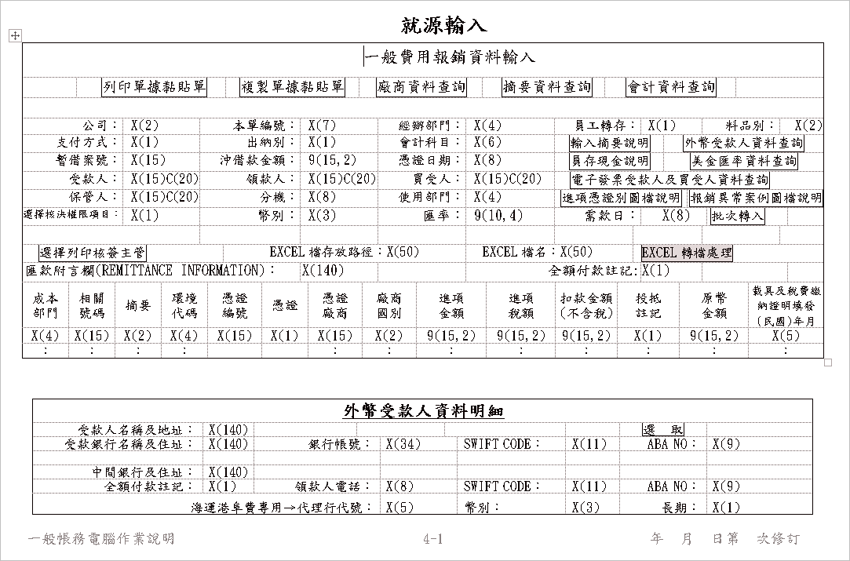
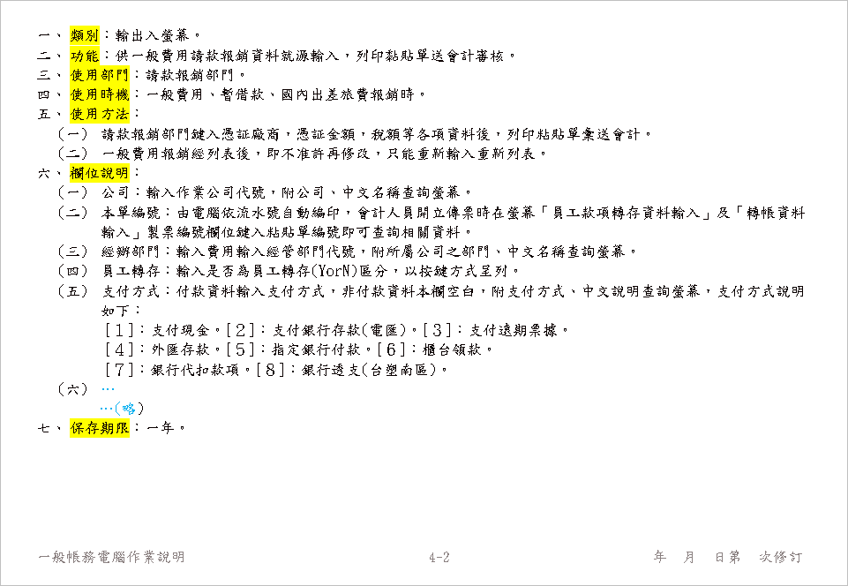
電腦作業說明-案例(3/4)
案例
制度設計
系統設計
程式設計
實施維護
螢幕說明
電腦作業據以區分作業角色，管控權限
程式依各欄位說明管制可輸入資料內容，或計算資料。
依保存期限(備援)清檔

Slide 11
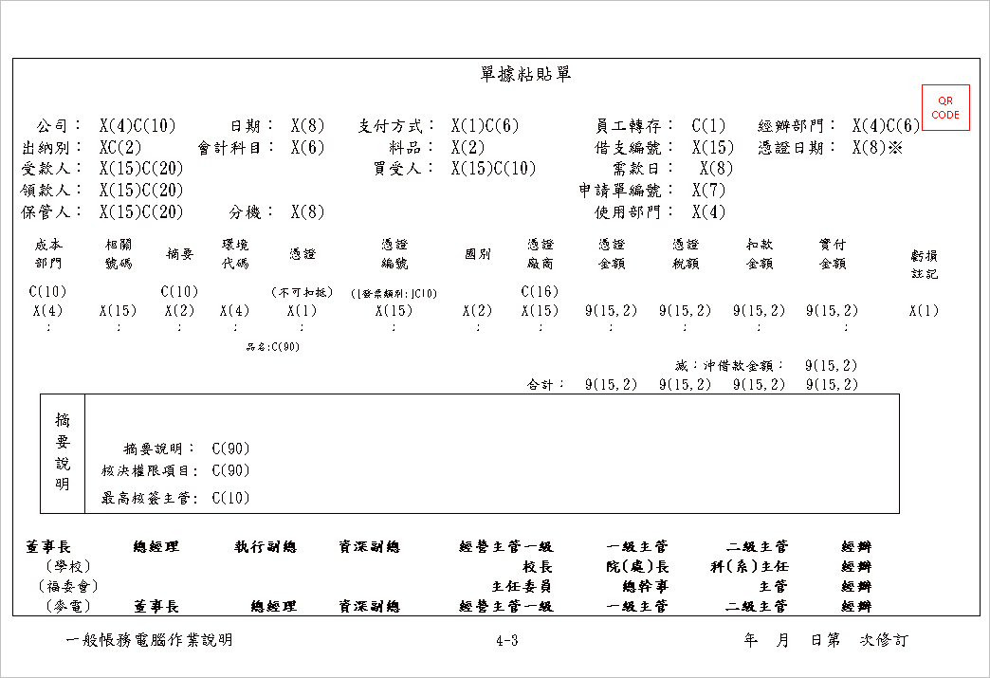
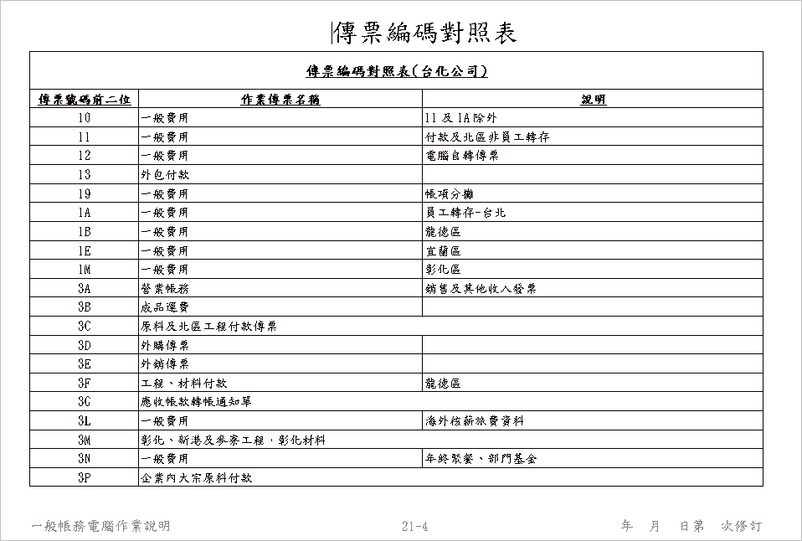
電腦作業說明-案例(4/4)
案例
制度設計
系統設計
程式設計
實施維護
表單說明
附錄

Slide 12
ERP共同性操作手冊

Slide 13
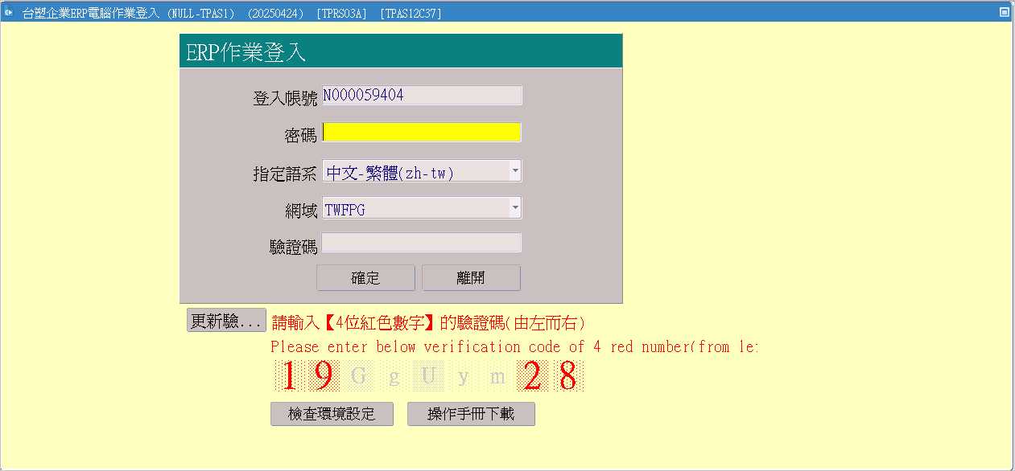
操作手冊下載-共通性操作
於ERP電腦作業入口畫面提供操作手冊下載。

Slide 14
ERP電腦作業登入&作業權限申請操作說明
ERP作業環境設定說明
執行ERP作業Edge瀏覽器設定說明
執行ERP作業Java設定說明
ERP作業登入操作說明
ERP電腦作業權限申請、變更與取消
作業權限申請
作業權限覆核、取消
ERP電腦作業螢幕工具列圖示及功能鍵說明
工具列圖示說明
功能鍵圖示說明

Slide 15
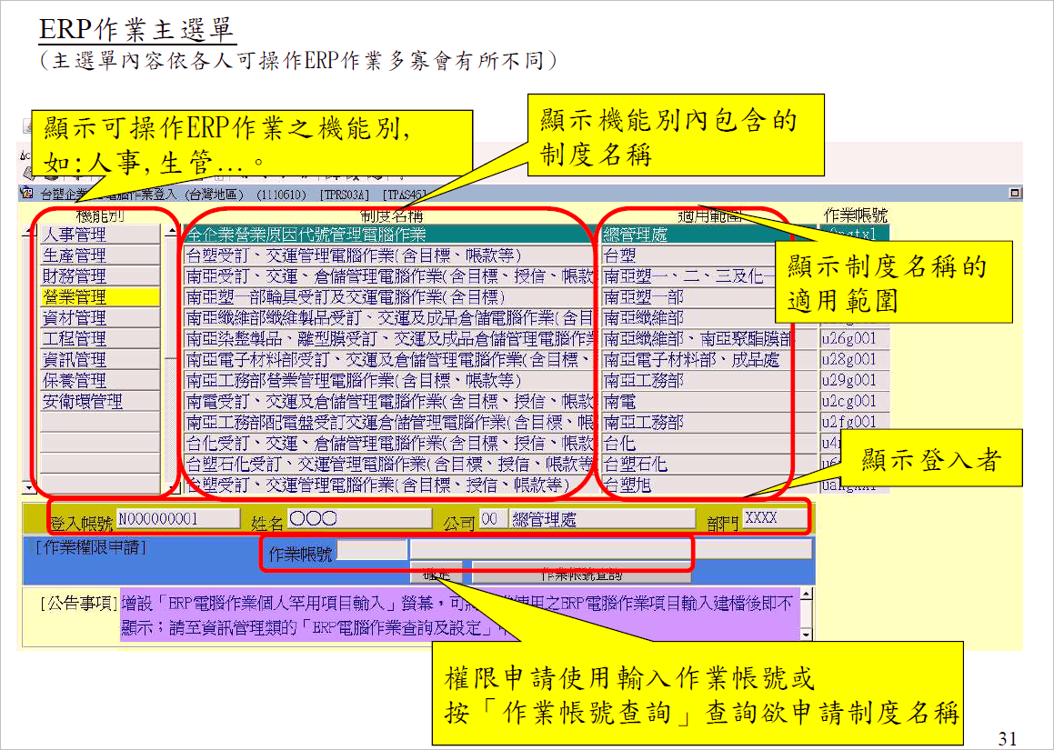
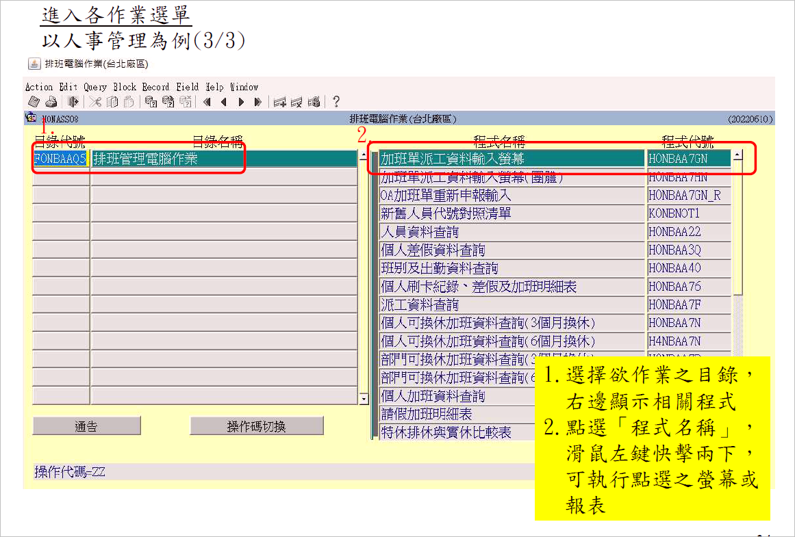
ERP作業選單登入操作方式
ERP作業主選單操作方式等說明，統一於此操作手冊說明，各電腦作業說明文件中免說明。

Slide 16

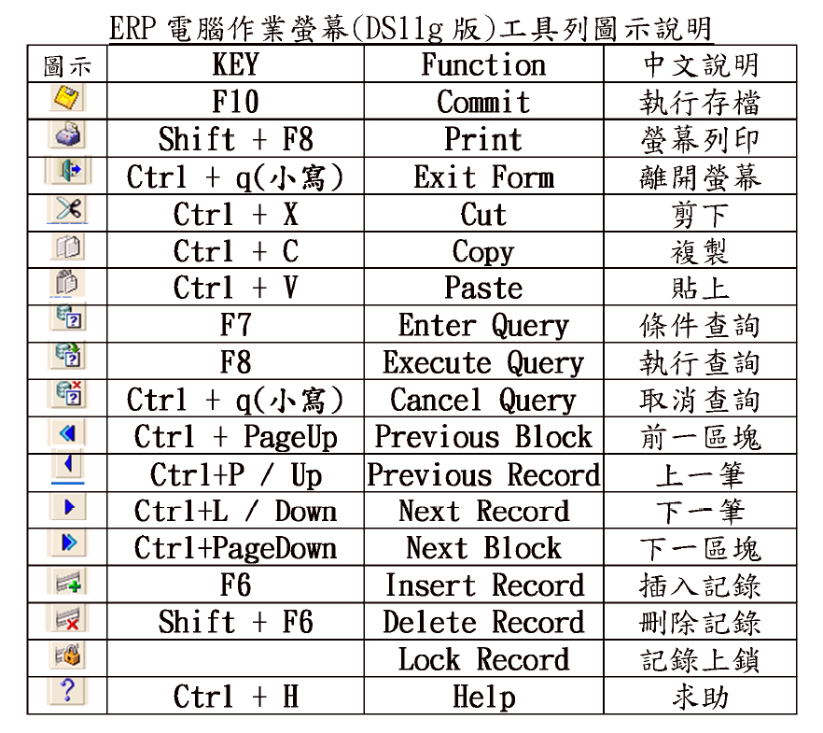
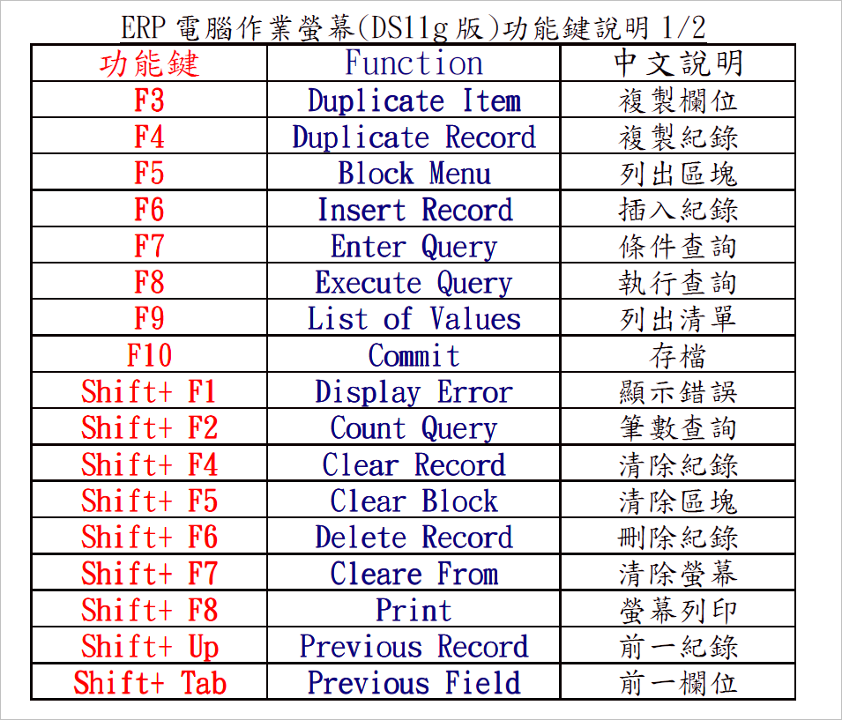
ERP電腦作業螢幕工具列圖示與功能鍵說明
ERP作螢幕工具列說明與功能鍵說明，統一於此操作手冊說明，各電腦作業說明文件中免說明。

Slide 17
以上報告
Thank You

